Slide 1
Het ontstaan van Udenhout Methode van onderzoek
Luud de Brouwer
27 maart 2024

Slide 2
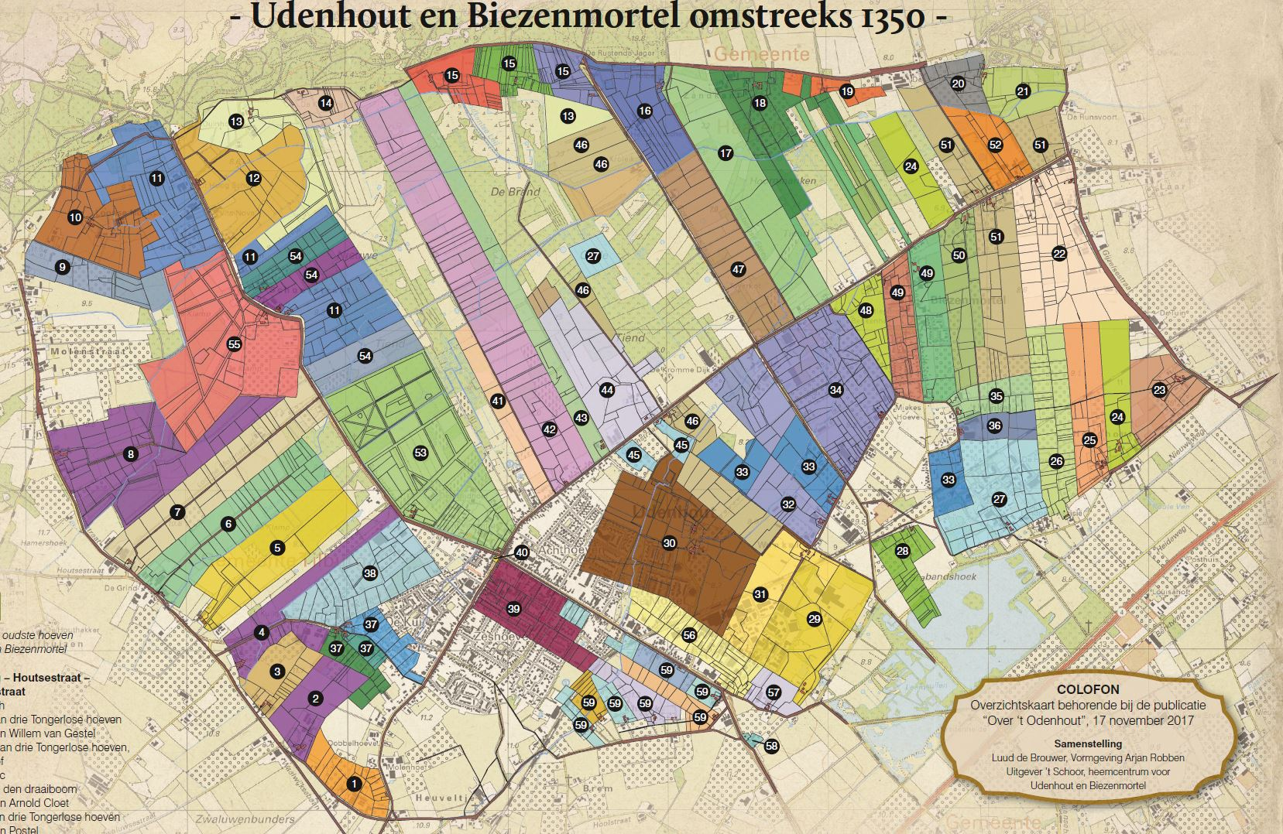
Eindproduct
Symposium Schepenbank – Ontstaan van Udenhout – methode van onderzoek – 27 maart 2024 – Luud de Brouwer

Slide 3
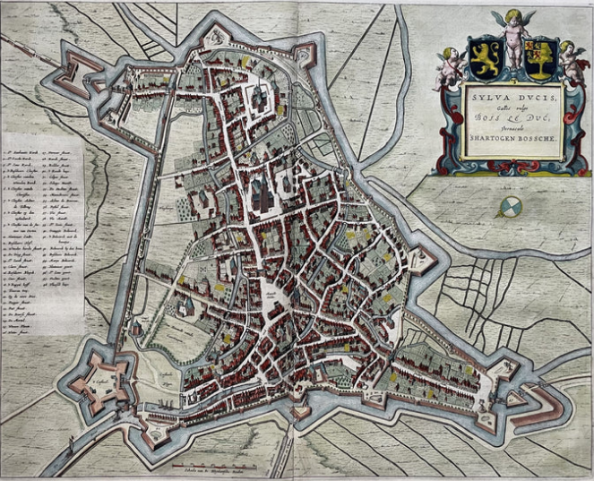
Voorgeschiedenis
1180-1196 stichting ‘s-Hertogenbosch
Symposium Schepenbank – Voogdij- en boedelrekeningen – 27 maart 2024 – Luud de Brouwer
Symposium Schepenbank – Ontstaan van Udenhout – methode van onderzoek – 27 maart 2024 – Luud de Brouwer

Slide 4
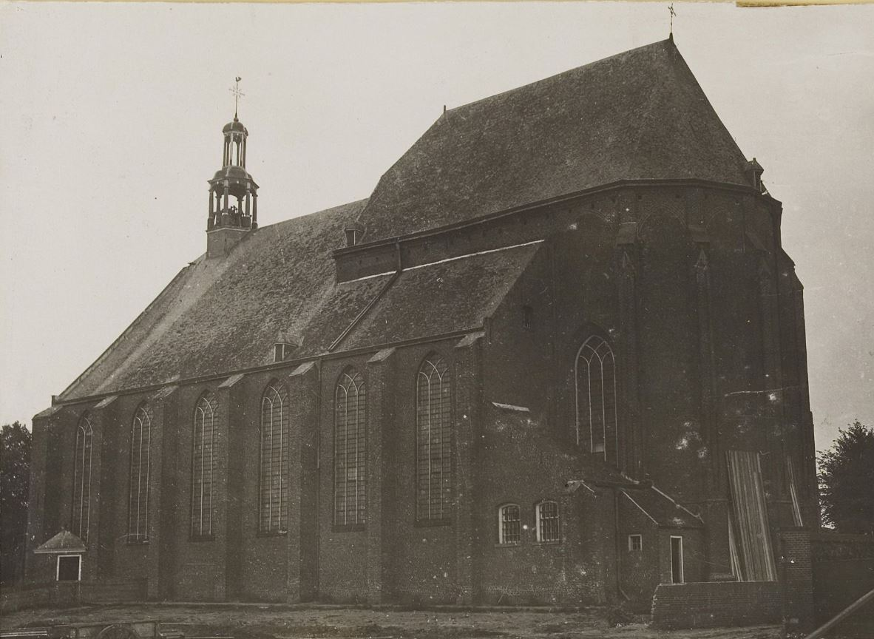
Voorgeschiedenis
1212 marktrechten voor Oisterwijk
1230 vrijheidsrechten
Symposium Schepenbank – Voogdij- en boedelrekeningen – 27 maart 2024 – Luud de Brouwer
Symposium Schepenbank – Ontstaan van Udenhout – methode van onderzoek – 27 maart 2024 – Luud de Brouwer

Slide 5
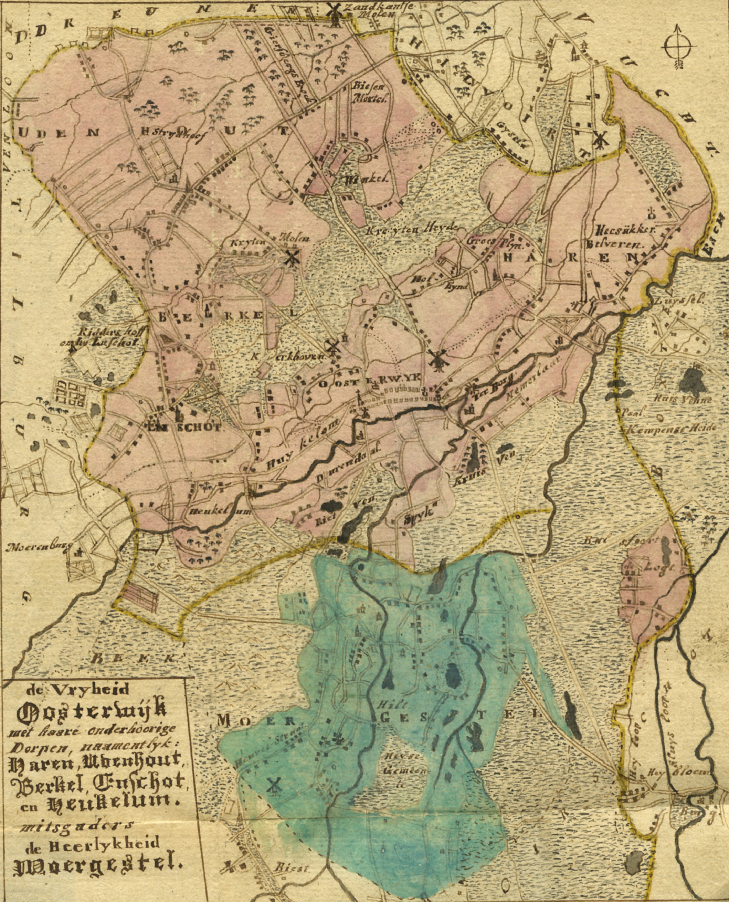
Vrijheid Oisterwijk
Symposium Schepenbank – Voogdij- en boedelrekeningen – 27 maart 2024 – Luud de Brouwer
Symposium Schepenbank – Ontstaan van Udenhout – methode van onderzoek – 27 maart 2024 – Luud de Brouwer

Slide 6
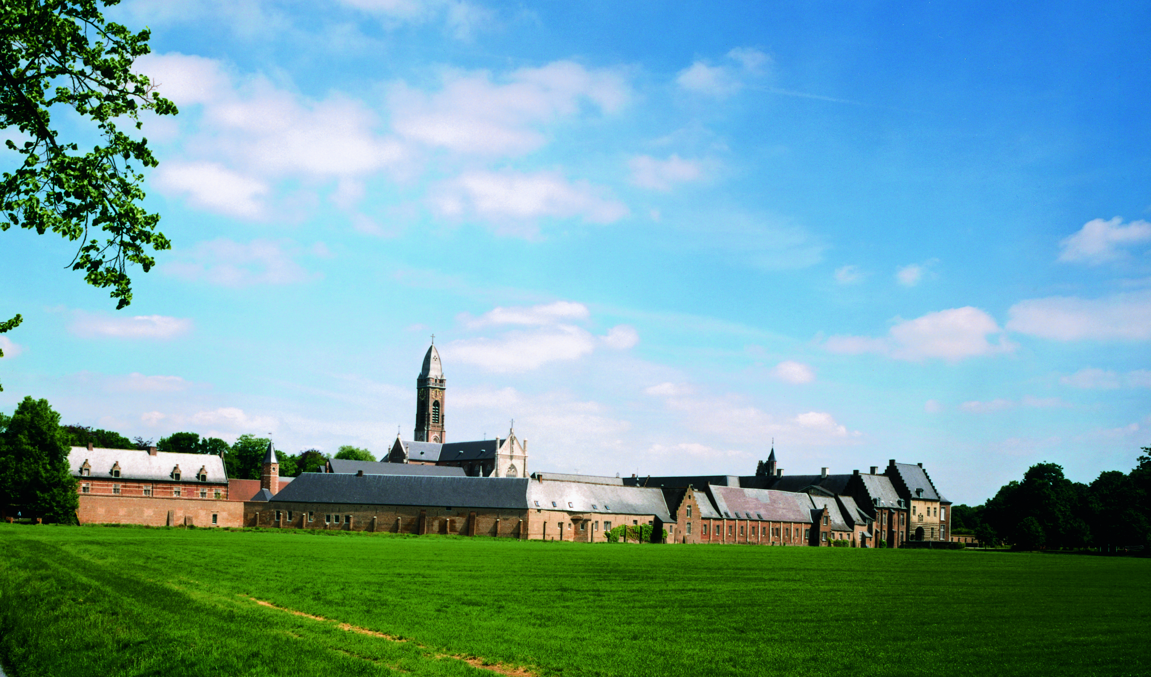
1232 Abdij van Tongerlo
Symposium Schepenbank – Voogdij- en boedelrekeningen – 27 maart 2024 – Luud de Brouwer
Symposium Schepenbank – Ontstaan van Udenhout – methode van onderzoek – 27 maart 2024 – Luud de Brouwer

Slide 7
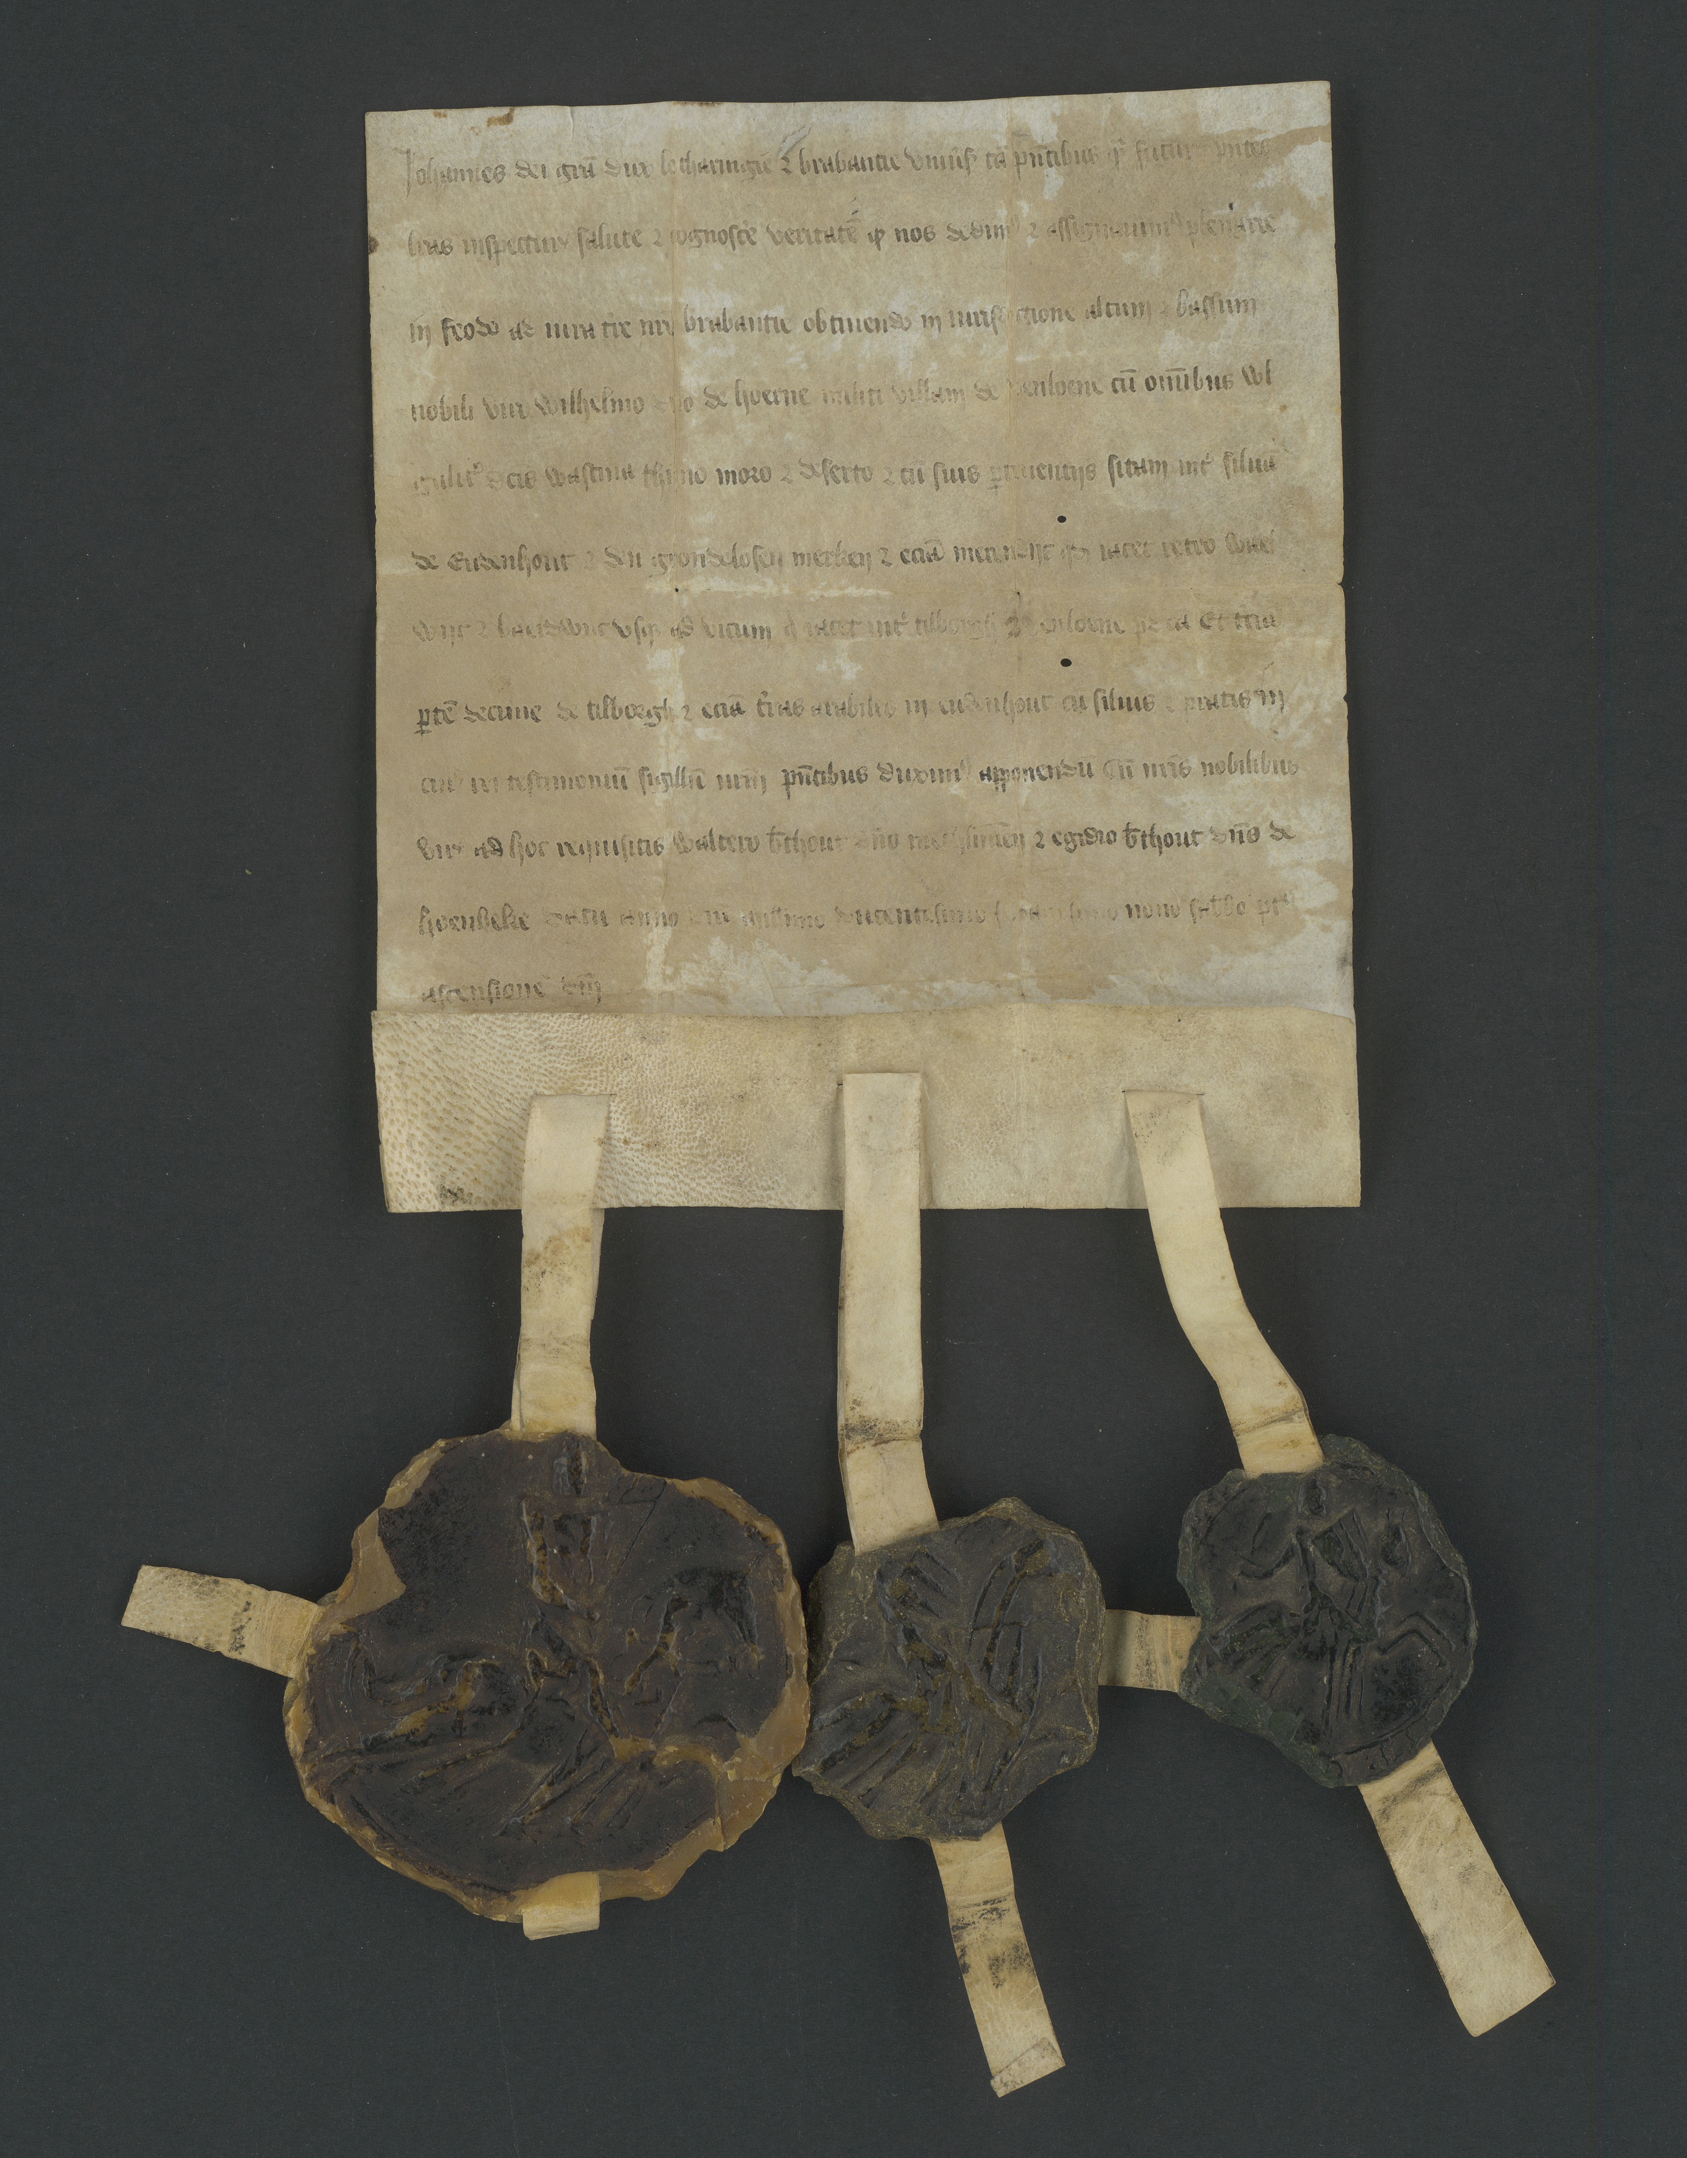
1269 Heerlijkheid Loon op Zand
Symposium Schepenbank – Voogdij- en boedelrekeningen – 27 maart 2024 – Luud de Brouwer
Symposium Schepenbank – Ontstaan van Udenhout – methode van onderzoek – 27 maart 2024 – Luud de Brouwer

Slide 8
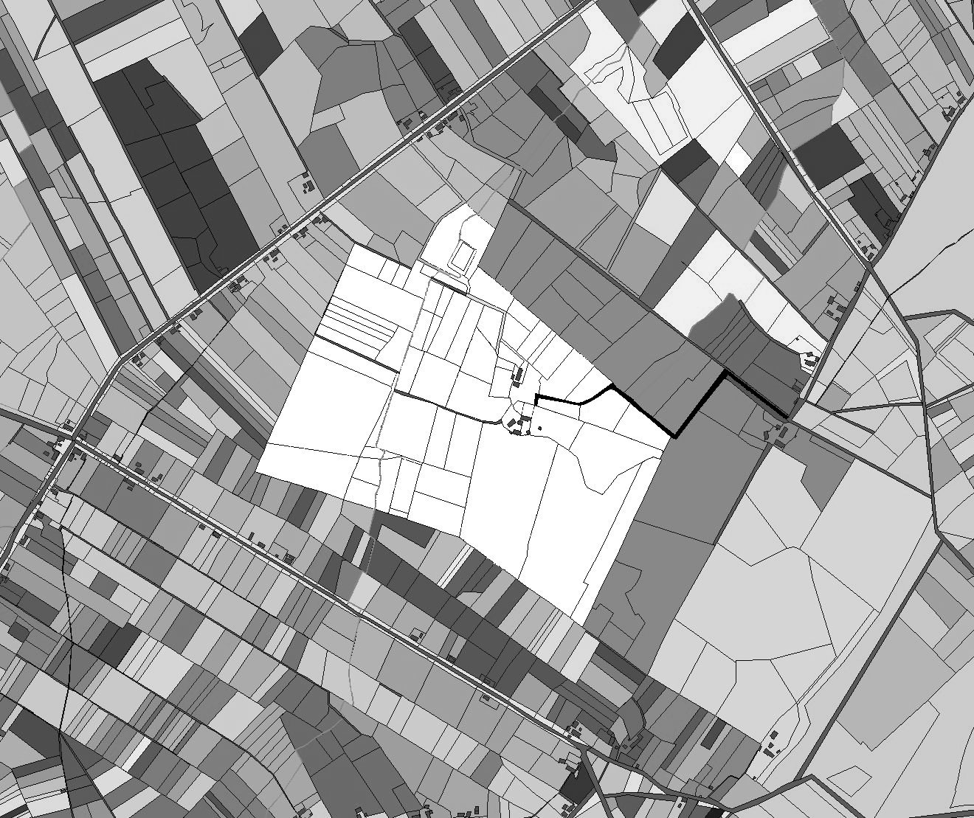
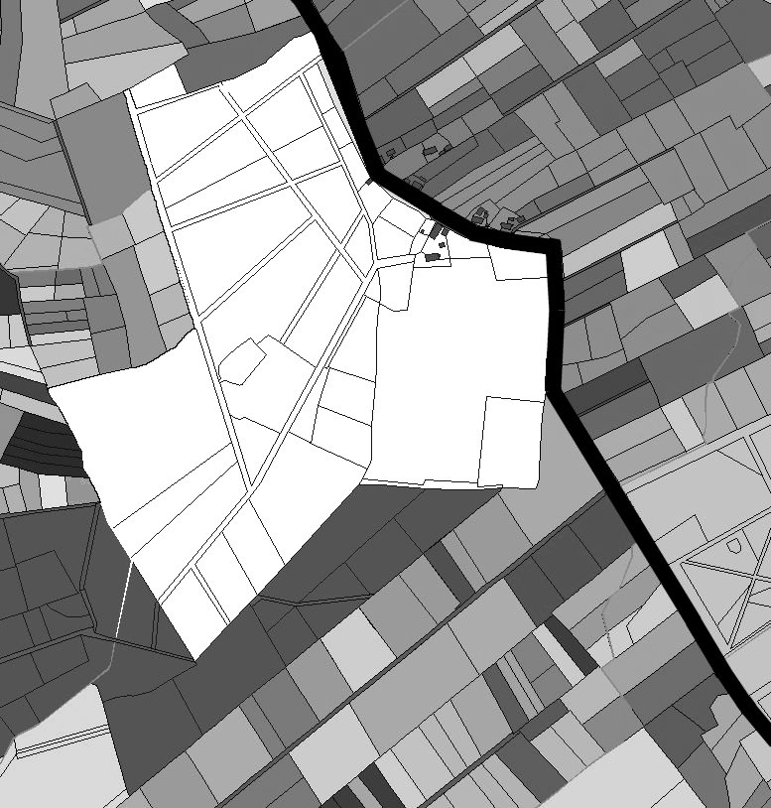
Einzelhöfen in Udenhout
Symposium Schepenbank – Voogdij- en boedelrekeningen – 27 maart 2024 – Luud de Brouwer
Symposium Schepenbank – Ontstaan van Udenhout – methode van onderzoek – 27 maart 2024 – Luud de Brouwer

Slide 9
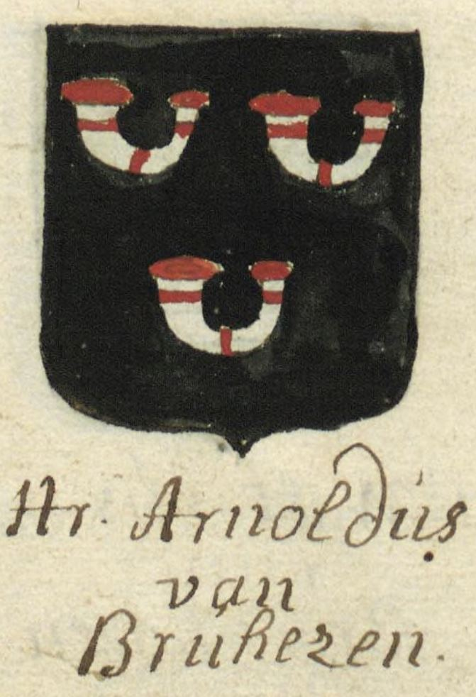
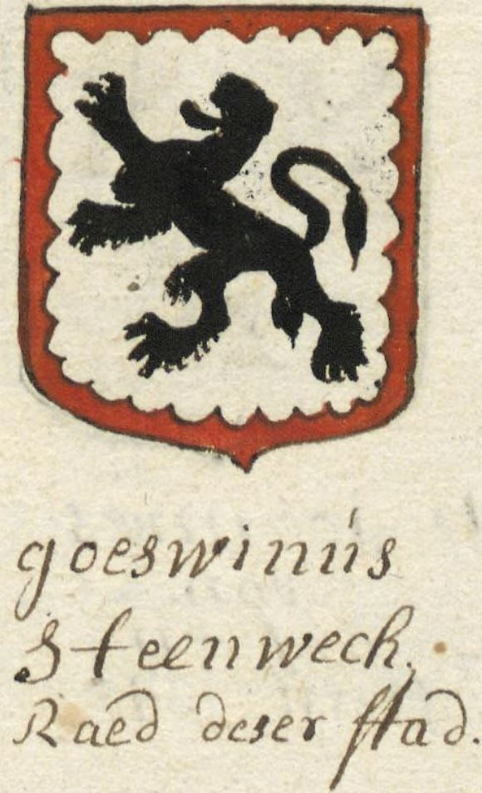
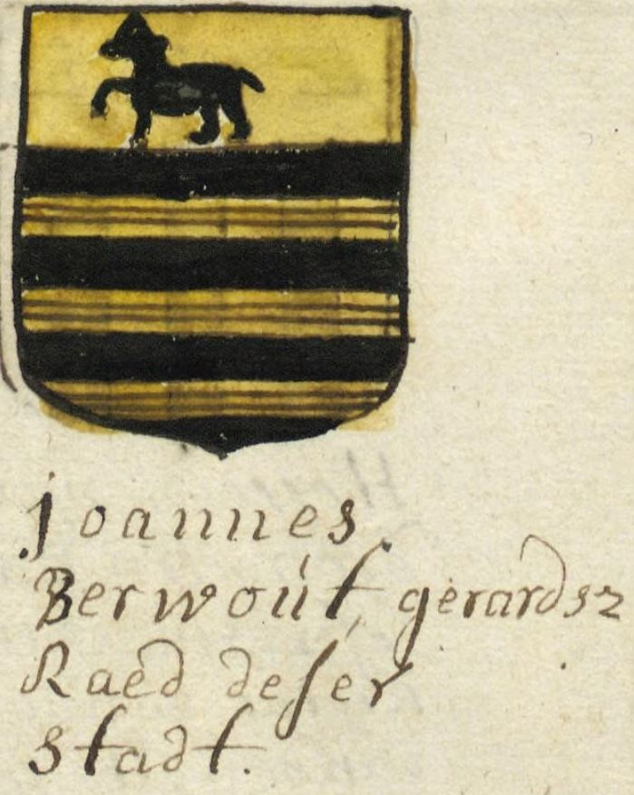
Vrienden van de hertog
Symposium Schepenbank – Voogdij- en boedelrekeningen – 27 maart 2024 – Luud de Brouwer
Symposium Schepenbank – Ontstaan van Udenhout – methode van onderzoek – 27 maart 2024 – Luud de Brouwer

Slide 10
Pachters her en der vandaan
Symposium Schepenbank – Voogdij- en boedelrekeningen – 27 maart 2024 – Luud de Brouwer
Symposium Schepenbank – Ontstaan van Udenhout – methode van onderzoek – 27 maart 2024 – Luud de Brouwer

Slide 11
Bronnen
Oorkondenboek Brabant (< 1312)
Leenboeken van de hertog (1312)
Cijnsregisters van de hertog (1340)
Cijnsregisters van Tongerlo (1362)
Bosch protocol (1367)
Oisterwijks protocol (1418)
Etc.
Symposium Schepenbank – Voogdij- en boedelrekeningen – 27 maart 2024 – Luud de Brouwer
Symposium Schepenbank – Ontstaan van Udenhout – methode van onderzoek – 27 maart 2024 – Luud de Brouwer

Slide 12
Nog meer bronnen
Archieven van instellingen bevatten veel gedetailleerde gegevens
Tafel van de Heilige Geest in Den Bosch
Archief Groot Ziekengasthuis
Archief THG Oisterwijk
Archief Catharinenberg Oisterwijk
Etc.
Dit zijn bronnen die je zeker niet moet vergeten!!
Symposium Schepenbank – Voogdij- en boedelrekeningen – 27 maart 2024 – Luud de Brouwer
Symposium Schepenbank – Ontstaan van Udenhout – methode van onderzoek – 27 maart 2024 – Luud de Brouwer

Slide 13
Beginnen bij het begin
Terugwerken vanaf kadasterkaart 1832 (1828), een mooi vast baken
Vanaf 1832 terug: lokale notariële archieven
Identificatie van percelen door sectieletter en perceelnummer
Voor 1811: lokale schepenbankarchieven
Identificatie van percelen door belendingen
Symposium Schepenbank – Voogdij- en boedelrekeningen – 27 maart 2024 – Luud de Brouwer
Symposium Schepenbank – Ontstaan van Udenhout – methode van onderzoek – 27 maart 2024 – Luud de Brouwer

Slide 14
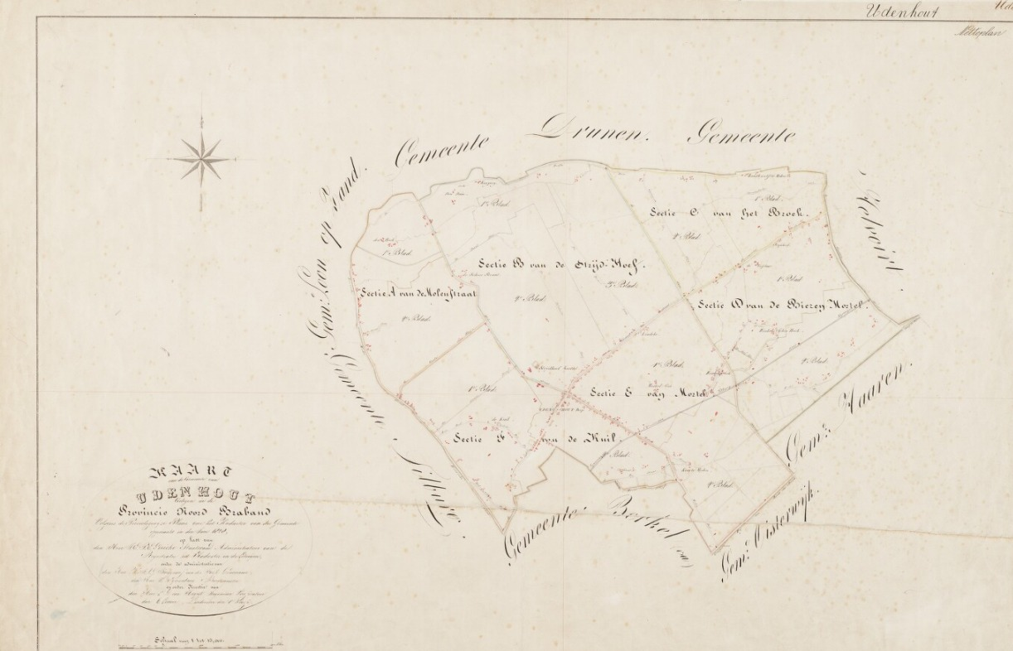
Kadasterkaart 1832 (1828)
Symposium Schepenbank – Voogdij- en boedelrekeningen – 27 maart 2024 – Luud de Brouwer
Symposium Schepenbank – Ontstaan van Udenhout – methode van onderzoek – 27 maart 2024 – Luud de Brouwer

Slide 15
Regesten
21 januari 1808 441/12-12v
Arnoldus Johannes Heerkens,
verkoopt aan de 7 kinderen van Jan Adriaan Bertens, genaamd Anna Maria, Adriaan, Johannes, Thomas, Adriana, Arnoldus en Martinus,
akkerland, 2 1/2 lopen, te Udenhout in de Achthoeven,
e.z. weduwe Laurens Verhoeven, a.z. de verkoper, e.e. Joost Johannes Bertens, a.e. de straat
voor de som van 290 gulden
verkoper aangekomen door koop op 1 augustus 1805
Symposium Schepenbank – Voogdij- en boedelrekeningen – 27 maart 2024 – Luud de Brouwer
Symposium Schepenbank – Ontstaan van Udenhout – methode van onderzoek – 27 maart 2024 – Luud de Brouwer

Slide 16
Verwerken
Analyse:
Datum / bron
Personen
Object
Het toponiem (veldnaam) Achthoeven geeft een plaatsbepaling
Het koopbedrag is geen gegeven waar je veel mee kunt
De verwijzing naar de eerdere bron is heel nuttig voor dit perceel
Symposium Schepenbank – Voogdij- en boedelrekeningen – 27 maart 2024 – Luud de Brouwer
Symposium Schepenbank – Ontstaan van Udenhout – methode van onderzoek – 27 maart 2024 – Luud de Brouwer

Slide 17
Regesten
28 november 1805 439/112v-114
Johanna Maria Witlox, ongehuwd,
verkoopt aan Johanna Witlox, weduwe van Adriaan van Liempdt,
huis, stal, schuur, schop, met aangelegen erf, te Udenhout in de Groenstraat,
oost Willem van Irsel, zuid Jan Raaijmakers, west de straat, noord Jan de Jong,
belast met jaarlijks de helft in 16 vaten rogge aan de Lieve Vrouwe Broederschap te sBosch
[…]
akkerland, genaamd de Peer acker, 6 lopen, als voor in de kleine Mortel,
oost en zuid Jan Raaijmakers, noord Willem van Irsel, west (niet ingevuld)
Symposium Schepenbank – Voogdij- en boedelrekeningen – 27 maart 2024 – Luud de Brouwer
Symposium Schepenbank – Ontstaan van Udenhout – methode van onderzoek – 27 maart 2024 – Luud de Brouwer

Slide 18
Verwerken
Analyse:
Datum / bron
Personen
Object
Het toponiem (veldnaam) Groenstraat geeft een plaatsbepaling
De last die op het perceel rust is een extra identificatiegegeven voor dit perceel
Het toponiem “Peer acker” is een echte perceelsnaam en geeft goede aanwijzing
Met de toevoeging “in de kleine Mortel” heb je een goede plaatsbepaling
Belendenaar (niet ingevuld) komt regelmatig voor
Symposium Schepenbank – Voogdij- en boedelrekeningen – 27 maart 2024 – Luud de Brouwer
Symposium Schepenbank – Ontstaan van Udenhout – methode van onderzoek – 27 maart 2024 – Luud de Brouwer

Slide 19
Belendingen (buren)
ene zijde
ene einde
andere einde
andere zijde
Belendingen hoeven geen personen te zijn, dat kunnen ook beken zijn, of straten of akkerwegen of paden of landgoederen etc.
Symposium Schepenbank – Voogdij- en boedelrekeningen – 27 maart 2024 – Luud de Brouwer
Symposium Schepenbank – Ontstaan van Udenhout – methode van onderzoek – 27 maart 2024 – Luud de Brouwer

Slide 20
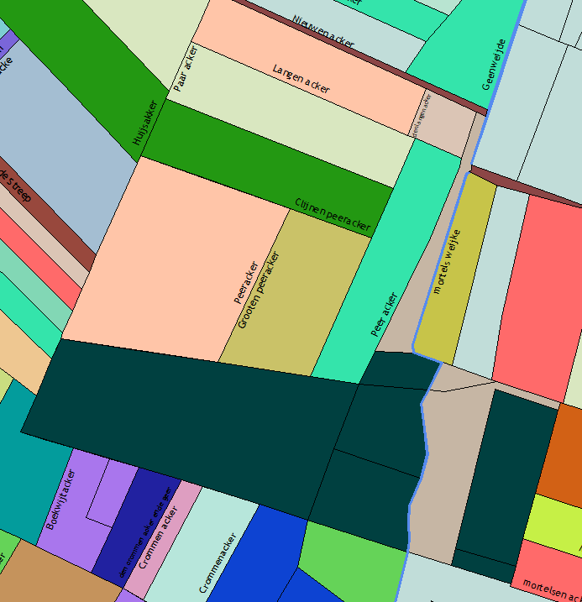
Verwerken gegevens
Willem van Iersel
Jan Raaijmakers
Jan Raaijmakers
Symposium Schepenbank – Voogdij- en boedelrekeningen – 27 maart 2024 – Luud de Brouwer
Symposium Schepenbank – Ontstaan van Udenhout – methode van onderzoek – 27 maart 2024 – Luud de Brouwer

Slide 21
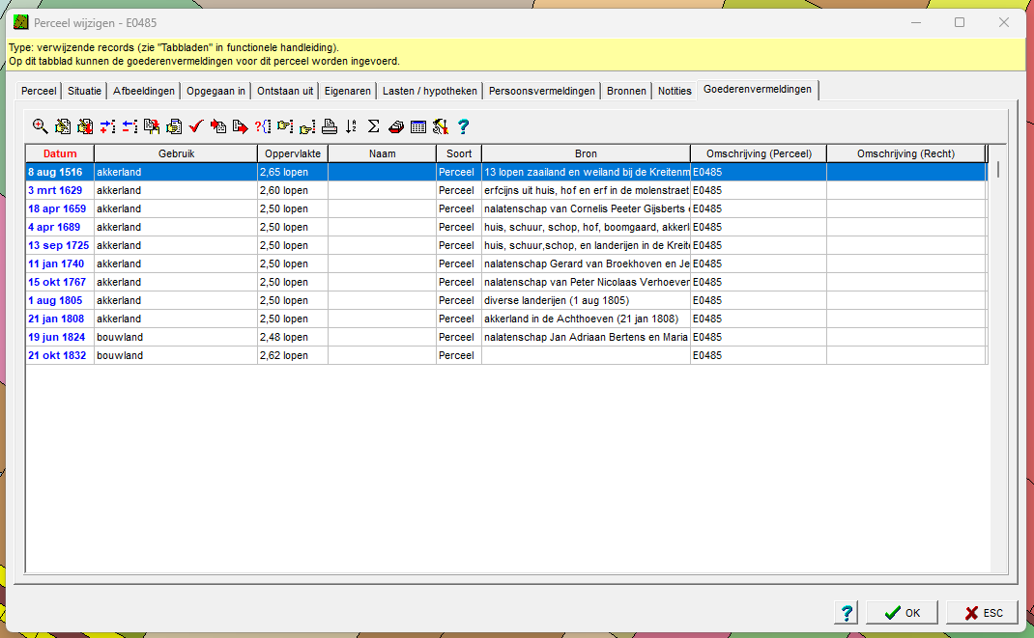
Verwerken gegevens
Symposium Schepenbank – Voogdij- en boedelrekeningen – 27 maart 2024 – Luud de Brouwer
Symposium Schepenbank – Ontstaan van Udenhout – methode van onderzoek – 27 maart 2024 – Luud de Brouwer

Slide 22
Vastleggen gegevens
Percelen hebben geen vast nummer zoals na 1832. De eigenaren van de aangelegen percelen worden benoemd, de belendeningen of belendenaren.
Richtsnoer kan de oppervlakte aanduiding zijn. Maar die kan ook fluctueren.
Als een perceel verdeeld wordt is niet altijd duidelijk welk deel van een perceel iemand in bezit krijgt of heeft.
Toponiemen of veldnamen kunnen een perceel of de ligging binnen de gemeente goed identificeren
Symposium Schepenbank – Voogdij- en boedelrekeningen – 27 maart 2024 – Luud de Brouwer
Symposium Schepenbank – Ontstaan van Udenhout – methode van onderzoek – 27 maart 2024 – Luud de Brouwer

Slide 23
Aandacht voor
In akten staat, naarmate je verder terug gaat, vaak een oude(re) situatie beschreven. De belendenaren zijn niet meer in leven
Soms is er nog sprake van een onverdeelde boedel.
Soms is er sprake van een verdeelde boedel die nog niet is geregistreerd.
Symposium Schepenbank – Voogdij- en boedelrekeningen – 27 maart 2024 – Luud de Brouwer
Symposium Schepenbank – Ontstaan van Udenhout – methode van onderzoek – 27 maart 2024 – Luud de Brouwer

Slide 24
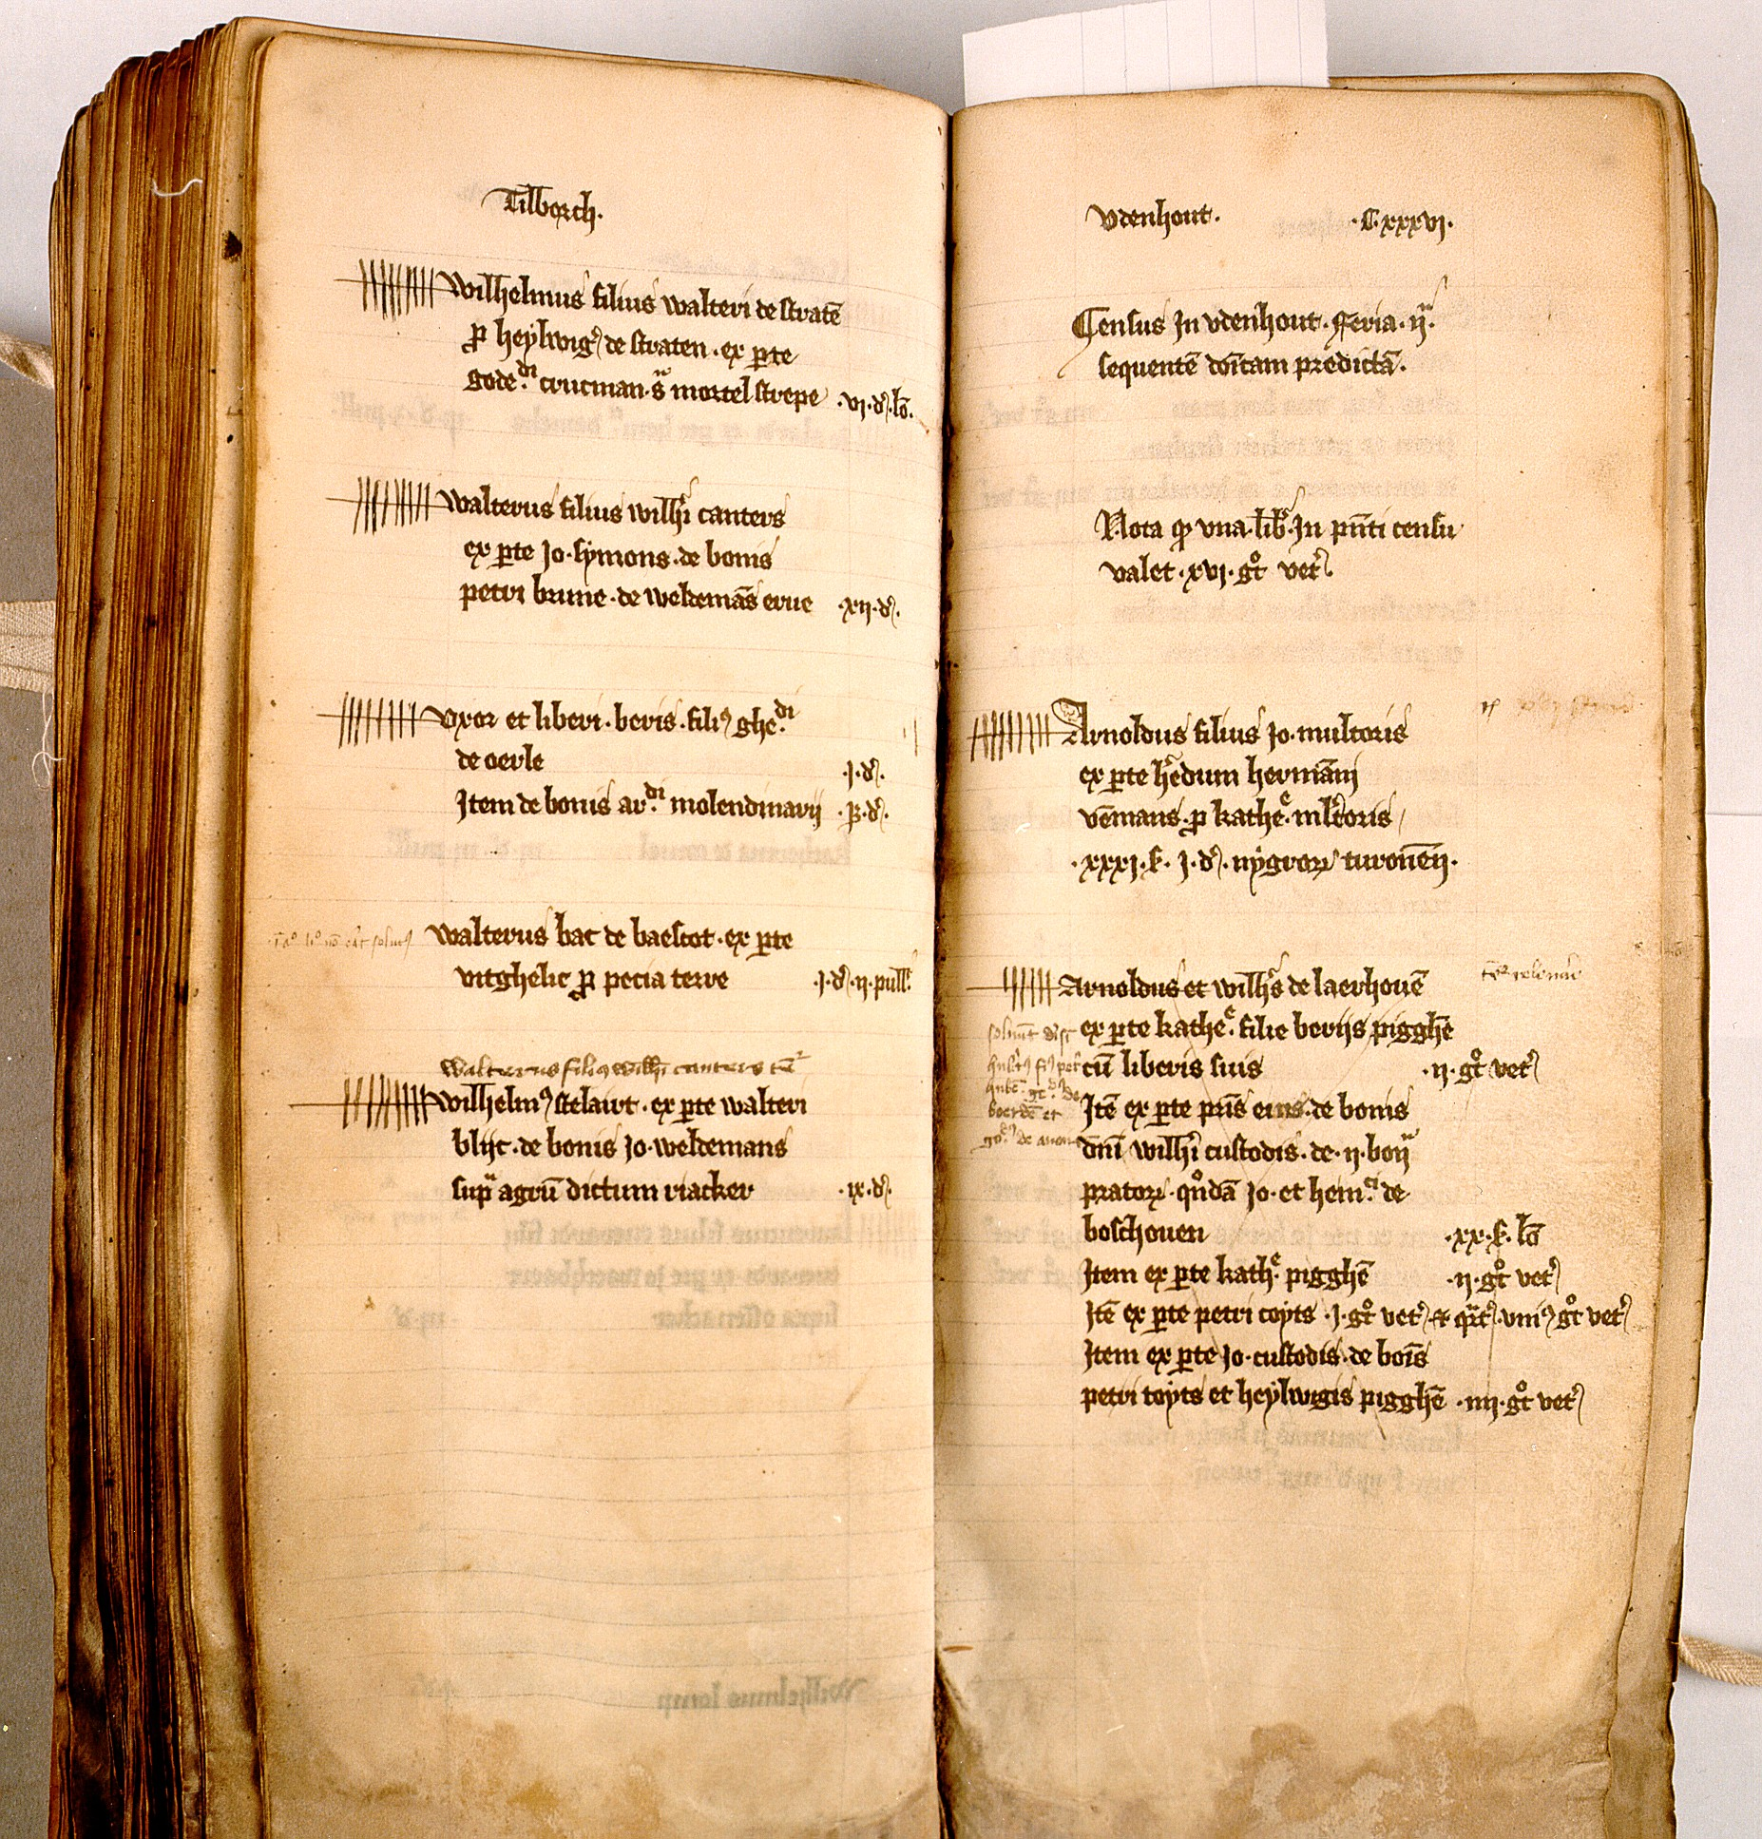
Cijnsboek abdij van Tongerlo 1430
Tekst
Census in Udenhout feria ij sequen. d(o)m(ini)cam predictam
-
Nota q(ue) una lib(ra) in p(rese)nti censu valet xvi gr. vete(ri)s
Arnoldus filius Joh(annis) M(u)ltor(is) ex p(ar)te he(re)d(it)um H(er)manni Ve(n)mans pro Kathe(rin)e M(u)ltoris
xxxi s. i d. nigr(orum) turon.
Symposium Schepenbank – Voogdij- en boedelrekeningen – 27 maart 2024 – Luud de Brouwer
Symposium Schepenbank – Ontstaan van Udenhout – methode van onderzoek – 27 maart 2024 – Luud de Brouwer

Slide 25
Cijnsregisters hertog
Meerdere transcripties online te vinden:
https://www.oudzijtaart.nl/Reconstructie%20van%20Veghel/Cijnsboek%201340.html (1340 alle cijnskringen door Martien van Asseldonk)
https://www.dekleinemeijerij.nl/informatiebronnen/cijnsboeken (1340, 1380 en 1448 cijnskring Oisterwijk door Wim de Bakker)
Symposium Schepenbank – Voogdij- en boedelrekeningen – 27 maart 2024 – Luud de Brouwer
Symposium Schepenbank – Ontstaan van Udenhout – methode van onderzoek – 27 maart 2024 – Luud de Brouwer

Slide 26
Transcriptie cijnsregister 1340
55. Arnoldus Berijs in Udenhout, 9 oude schellingen
bijschrift (in oorspronkelijk handschrift): Arnoldus, zijn zoon.
betaald: 1340 t/m 1351
Opmerking: Het bedrag is veranderd in 6 oude schellingen. Het volgende
bijschrift is onder voorbehoud aan deze doorgestreepte cijns gerelateerd.
bijschrift fol. 116: dezelfde (Wynricus, zoon van Erardus van Loen), 3 oude
schellingen
betaald: 1340 t/m 1351
56. dezelfde Arnoldus, van het goed van Rutgherus, 9 oude schellingen
later: Arnoldus, zijn zoon.
betaald: 1340 t/m 1351
57. dezelfde, van Svanenberch, 12 nieuwe penningen
betaald: 1340 t/m 1351
b. Arnoldus Broc, van het erfgoed van wijlen Godekinus Necker, 8 nieuwe penningen
betaald: 1340 t/m 1351
Symposium Schepenbank – Voogdij- en boedelrekeningen – 27 maart 2024 – Luud de Brouwer
Symposium Schepenbank – Ontstaan van Udenhout – methode van onderzoek – 27 maart 2024 – Luud de Brouwer

Slide 27
Leenboeken
Bron: BHIC 1107, inv.nr. 2, scan 40
“Stootboeck”, leenboek aangelegd ca 1350
Vermelding van 4 hoeven land in “Udenhout bi Oesterwijc” (=Strijdhoeven)
Tekst
Symposium Schepenbank – Voogdij- en boedelrekeningen – 27 maart 2024 – Luud de Brouwer
Symposium Schepenbank – Ontstaan van Udenhout – methode van onderzoek – 27 maart 2024 – Luud de Brouwer

Slide 28
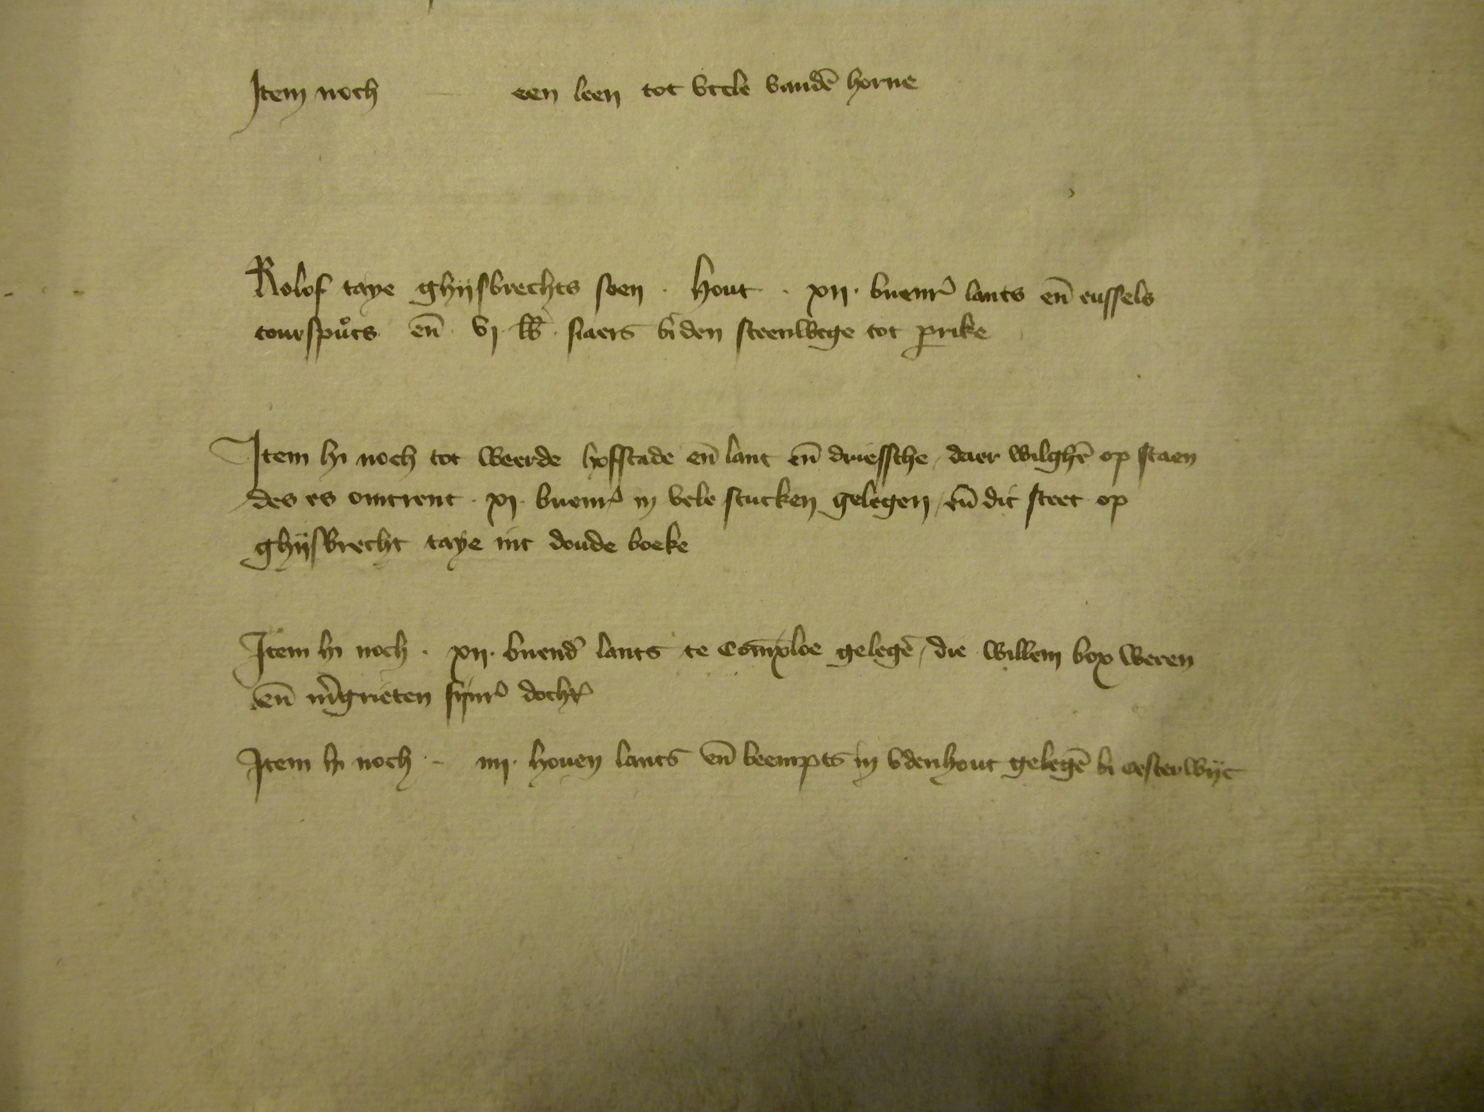
Leenboeken
Rolof taye ghijsbrechts soen
iiij hoven lants ende beempts in udenhout gelegen bi oesterwijc
Symposium Schepenbank – Voogdij- en boedelrekeningen – 27 maart 2024 – Luud de Brouwer
Symposium Schepenbank – Ontstaan van Udenhout – methode van onderzoek – 27 maart 2024 – Luud de Brouwer

Slide 29
Leenboeken
Bron: BHIC 1107, inv.nr. 4, scan 103
“Spechtboeck”, leenboek aangelegd ca 1374
Vermelding van 4 hoeven land in “Udenhout bi Oesterwijc” (=Strijdhoeven)
Symposium Schepenbank – Voogdij- en boedelrekeningen – 27 maart 2024 – Luud de Brouwer
Symposium Schepenbank – Ontstaan van Udenhout – methode van onderzoek – 27 maart 2024 – Luud de Brouwer

Slide 30
Leenboeken hertog van Brabant
https://www.dekleinemeijerij.nl/informatiebronnen/leenboeken (Midden-Brabantse lenen door Wim de Bakker)
https://www.bhic.nl/integrated?mivast=235&mizig=210&miadt=235&miview=inv2&milang=nl&mizk_alle=leenboek%20hertog&micode=1107#inv3t2 (microfiches deels digitaal beschikbaar)
https://www.bhic.nl/onderzoeken/hulp-bij-onderzoek/leenregisters (Info over leenregisters in ARA Brussel en BHIC)
Symposium Schepenbank – Voogdij- en boedelrekeningen – 27 maart 2024 – Luud de Brouwer
Symposium Schepenbank – Ontstaan van Udenhout – methode van onderzoek – 27 maart 2024 – Luud de Brouwer

Slide 31
Oorkondenboek
Oude charters / oorkonden van voor 1312
14 december 1299 – Giersbergs broek
1306 – Henric Toyte van Berckel (Asschot)
1306 – Diederik vanden Venne uit Berkel (Kuil)
14 oktober 1312 – hoeve THG op Hooghout
Symposium Schepenbank – Voogdij- en boedelrekeningen – 27 maart 2024 – Luud de Brouwer
Symposium Schepenbank – Ontstaan van Udenhout – methode van onderzoek – 27 maart 2024 – Luud de Brouwer

Slide 32
Titel
Tekst
Symposium Schepenbank – Voogdij- en boedelrekeningen – 27 maart 2024 – Luud de Brouwer
Symposium Schepenbank – Ontstaan van Udenhout – methode van onderzoek – 27 maart 2024 – Luud de Brouwer

Slide 33
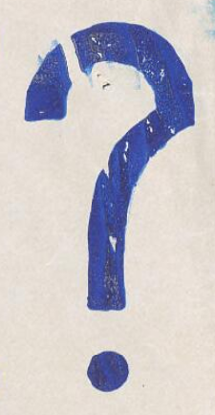
Vragen?
Symposium Schepenbank – Ontstaan van Udenhout – methode van onderzoek – 27 maart 2024 – Luud de Brouwer

Slide 34
Vorming van Udenhout & Biezenmortel
https://www.youtube.com/watch?v=I5fqR87AA-Q&t=63s
Symposium Schepenbank – Ontstaan van Udenhout – methode van onderzoek – 27 maart 2024 – Luud de Brouwer

